Slide 1
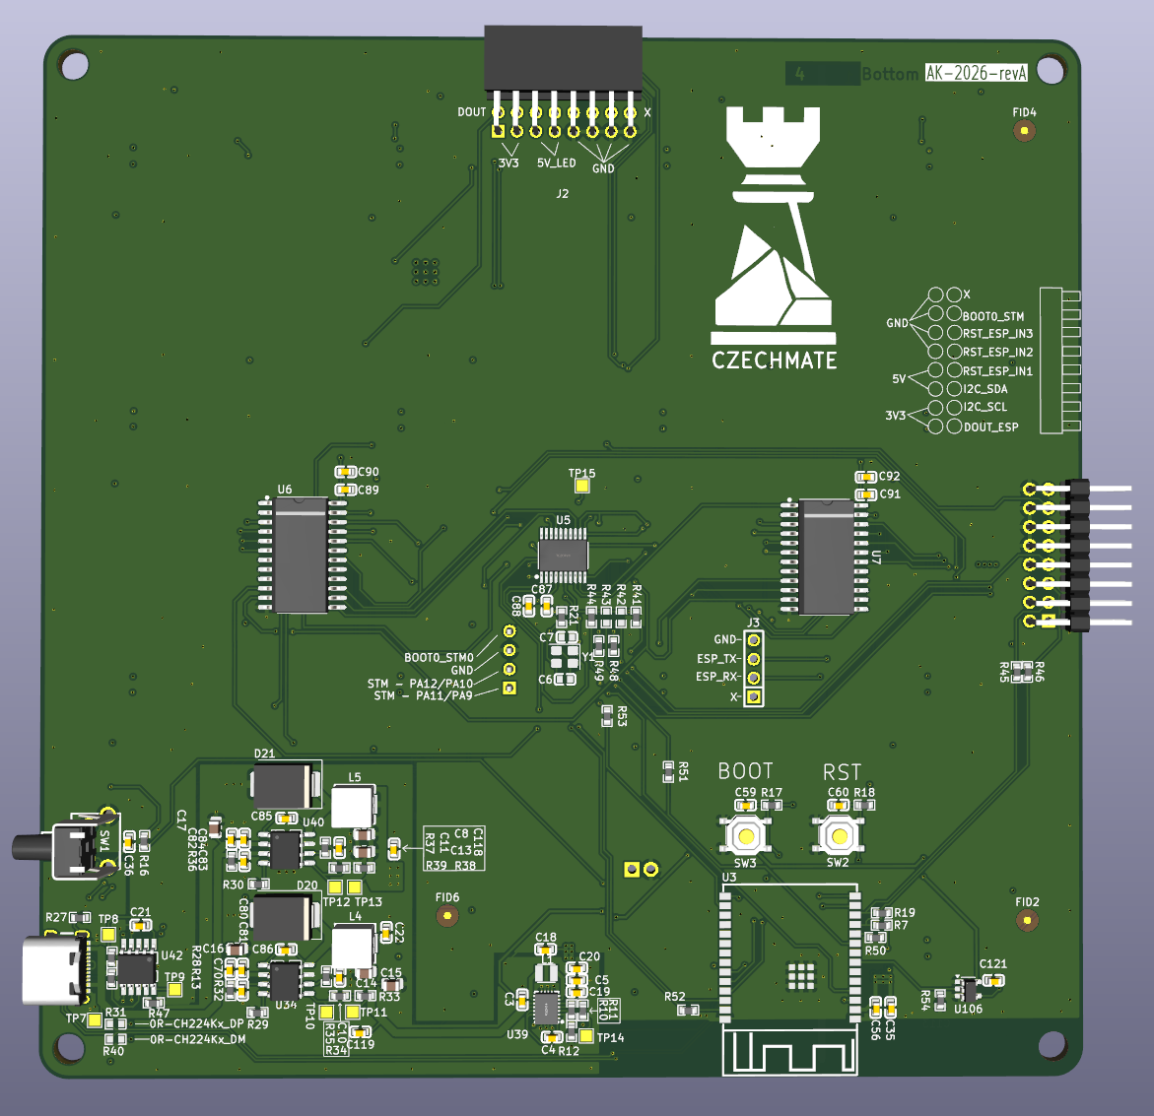
CzechMate: elektronická šachovnice
s rozpoznáním typu a barvy figurek
Autor Alfréd Krutina
Škola Střední průmyslová škola elektrotechnická v Plzni
Soutěž Elektrotechnická olympiáda EO2026
1 / 18 | CzechMate — Alfréd Krutina (SPŠE Plzeň) — Elektrotechnická olympiáda EO2026

Slide 2
CzechMate v každém okamžiku ví, jaká figurka na poli stojí.
Dva senzory na pole. Díky nim deska dobře sejme figurku, i když neleží přesně na středu, a z magnetu pozná typ i barvu.
Pravidla jsou v desce. Pozná legální tah, šach, mat, rošádu i braní mimochodem a ukáže to světlem na polích.
Bez displeje. Tahy se nepřepisují do telefonu a při hře není potřeba koukat na obrazovku.
I rozehraná pozice. Na prázdnou desku se dá postavit koncovka, třeba král a věž proti králi, a hrát hned.
[Fotka: Hotová deska CzechMate šikmo shora]
Sem vlož reálnou fotku rozsvícené šachovnice s figurkami
2 / 18 | CzechMate — Alfréd Krutina (SPŠE Plzeň) — Elektrotechnická olympiáda EO2026

Slide 3
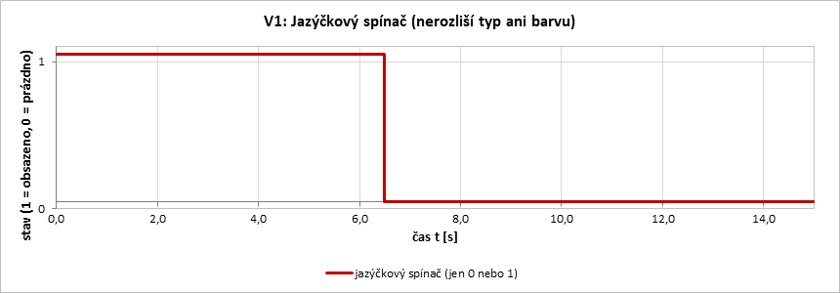
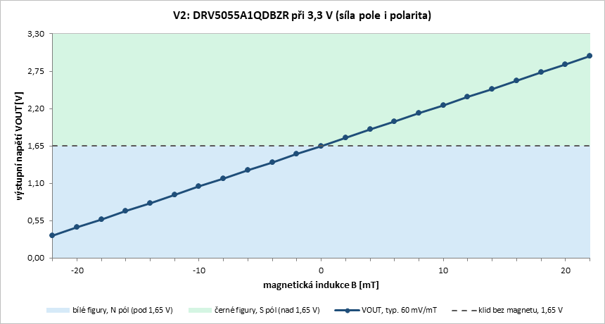
Samotná kontaktní matice na rozpoznání figurek nestačí.
Jen spínače. První verze poznala obsazené pole a prázdné pole. Pěšce od dámy ani bílou od černé ne.
Hallův senzor. V CzechMate je pod polem, napájený 3,3 V. Bez magnetu dává 1,65 V. Do zhruba ±22 mT jde výstup tempem 60 mV na militesla.
Polarita je barva. Jižní pól zvedne napětí nad 1,65 V, severní ho stáhne pod něj. Černé figurky mají k označené straně senzoru jižní pól, bílé severní.
3 / 18 | CzechMate — Alfréd Krutina (SPŠE Plzeň) — Elektrotechnická olympiáda EO2026

Slide 4
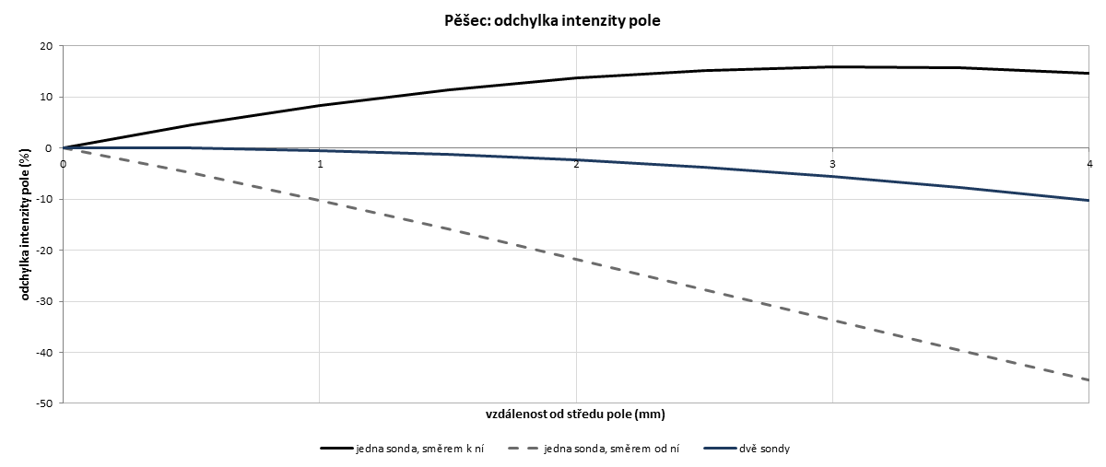
Dva Hallovy senzory na pole a kvadratický součet eliminují nepřesné položení.
Dva senzory, 128 celkem. Figurka nikdy nesedí přesně uprostřed. Senzory měří odchylku od klidu prázdného pole a malý posun nevadí.
Jedno číslo ze dvou senzorů. Posun změní odmocninu ze součtu čtverců míň než údaj z jednoho senzoru. Po určení typu drží 20 % hystereze a chvění ruky typ nepřepne.
4 / 18 | CzechMate — Alfréd Krutina (SPŠE Plzeň) — Elektrotechnická olympiáda EO2026

Slide 5
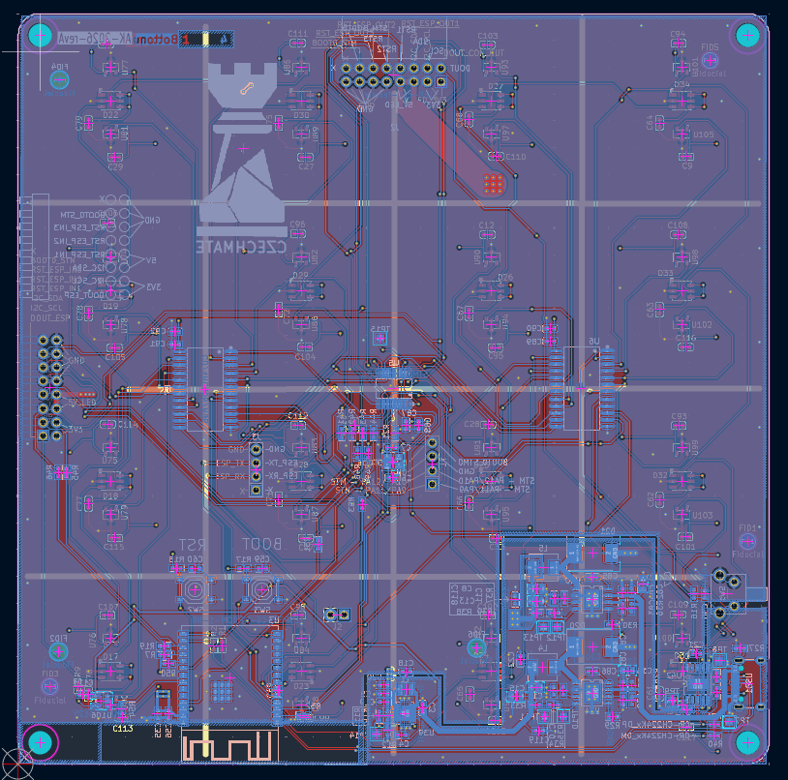
Čtyři stejné desky, jeden výrobní návrh.
Jeden návrh, čtyři kusy. Každá deska má 16 polí. V KiCadu je to jeden návrh. Menší deska se líp oživuje a vejde se do levnějšího rozměru.
Osazení není stejné. Na první desce je ESP32-C6 a napájení. Na dalších třech je jen měření: malý procesor, přepínače, Hallovy senzory a diody.
Tři desky jsou záměnné. Řídicí modul se na ně nedává. Měřicí desky jdou mezi sebou vyměnit.
5 / 18 | CzechMate — Alfréd Krutina (SPŠE Plzeň) — Elektrotechnická olympiáda EO2026

Slide 6
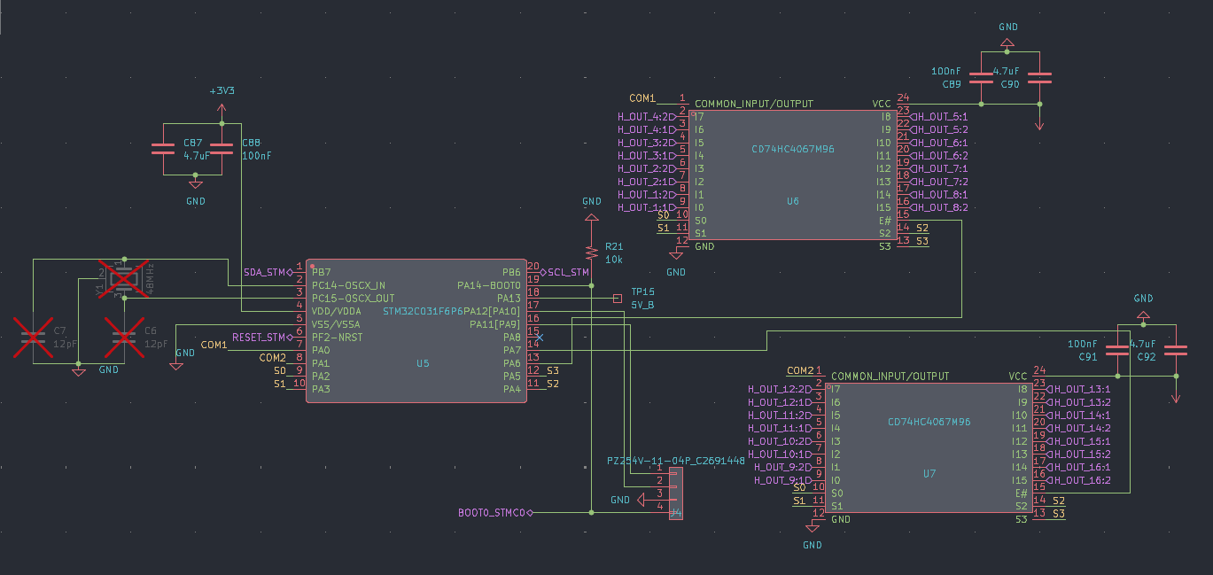
Každá čtvrtina si svých 32 senzorů přepíná sama.
Měření po čtvrtinách. Sto dvacet osm analogových cest do jednoho procesoru by chytilo rušení. Každá čtvrtina má vlastní malý procesor a svých 16 polí.
Dva přepínače naráz. U pole jsou dva senzory. Přepínače je připojí na dva analogové vstupy ve stejný okamžik.
Po I2C už jen výsledek. Malý procesor pozná, co na poli stojí, a dál posílá typ a barvu. Ne surové vzorky.
6 / 18 | CzechMate — Alfréd Krutina (SPŠE Plzeň) — Elektrotechnická olympiáda EO2026

Slide 7
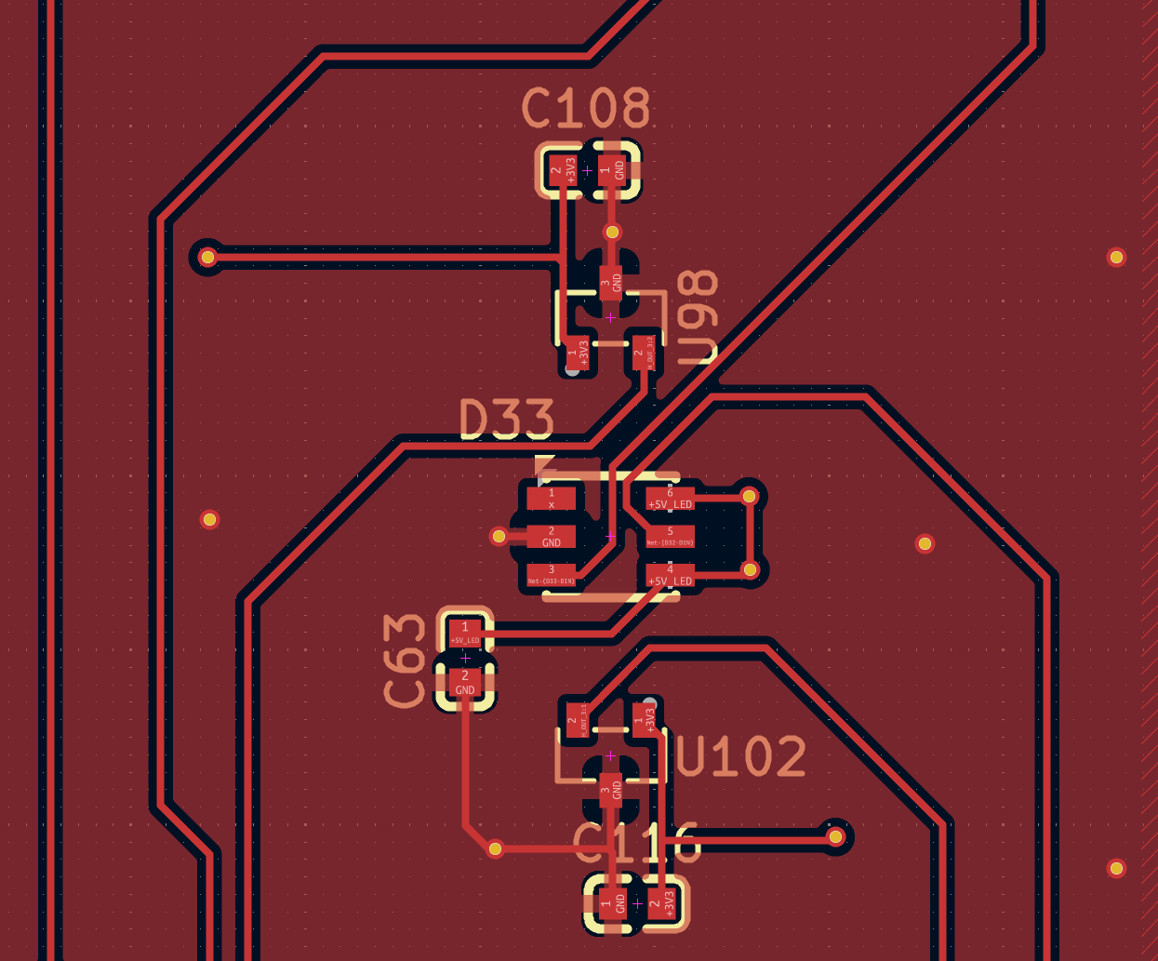
U každého pole je dvojice senzorů a kondenzátor na napájení.
32 senzorů na čtvrtinu. Šestnáct polí, u každého dva senzory. Jeden přepínač bere první, druhý ten druhý.
Čisté 3,3 V. Na něm měření stojí, proto je kondenzátor přímo u senzorů.
Klid si deska uloží. Každý senzor má trochu jinou nulu. U prázdné šachovnice se změří a dál se počítá jen odchylka.
7 / 18 | CzechMate — Alfréd Krutina (SPŠE Plzeň) — Elektrotechnická olympiáda EO2026

Slide 8
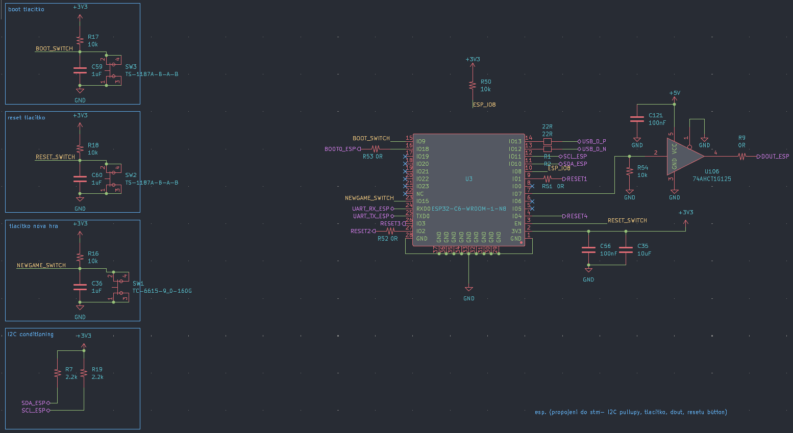
ESP32-C6 umí naprogramovat všechny čtyři STM32 po stejné I2C sběrnici.
Jedna sběrnice, čtyři resety. Procesory na čtvrtinách mají společná data, hodiny a vstup do programování. Reset má každý vlastní, vede ho ESP32-C6.
Stejná adresa bootloaderu. Kdyby se hlásily všechny naráz, na sběrnici se srazí.
Nahrává se po jednom. ESP32 tři čipy drží v resetu a pustí jen jeden. Pak další. Kabel se nepřepojuje.
Tlačítka. Na desce mají odpor a kondenzátor, ať nezákmitají.
8 / 18 | CzechMate — Alfréd Krutina (SPŠE Plzeň) — Elektrotechnická olympiáda EO2026

Slide 9
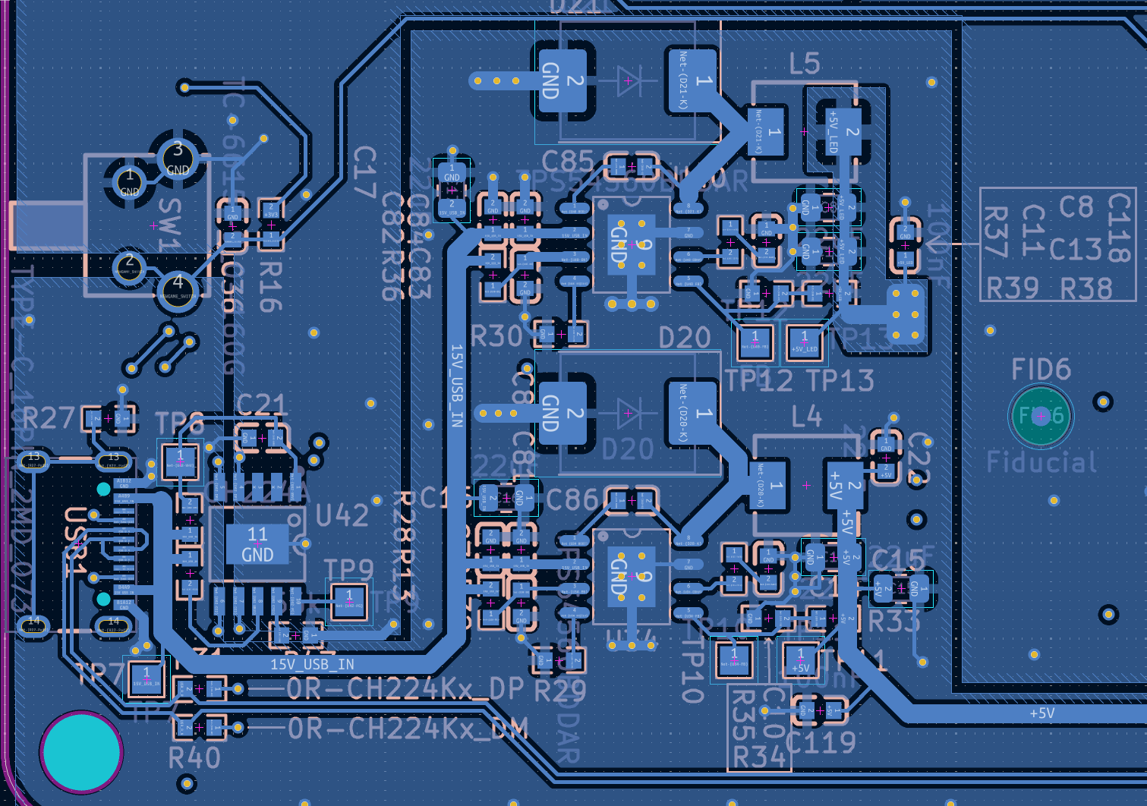
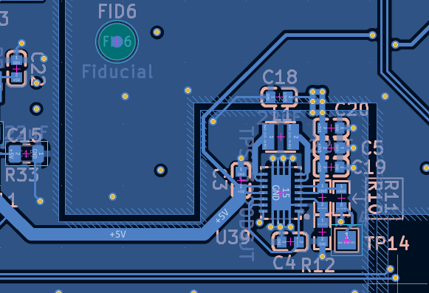
Napájení odděluje proud diod od měření na 3,3 V.
15 V z USB-C. Z toho diody mohou svítit naplno.
Dvě větve na 5 V. Jedna je jen pro diody, druhá pro zbytek desky. Když se rozsvítí víc polí, nestrhne to napětí procesorům.
3,3 V pro měření. Jde z té druhé větve a živí procesory, přepínače a Hallovy senzory. Na jeho klidu stojí celé měření.
I z obyčejných 5 V. Deska naběhne třeba z portu počítače. Počítá se ale s 15 V, jinak diody nemají plný jas.
Napájecí větev | k čemu | při 5 V | při 15 V
3,3 V, senzory a procesory | měnič na 3,3 V | ~1,0 A (3,3 W) | ~1,0 A (3,3 W)
5 V, jen diody | samostatný měnič | ~0,3 A (1,5 W) | až 3,2 A (16 W)
Celá deska | součet větví | ~4,8 W | ~19,5 W
Vstup USB-C | 5 V nebo 15 V | ~0,95 A | ~1,35 A
9 / 18 | CzechMate — Alfréd Krutina (SPŠE Plzeň) — Elektrotechnická olympiáda EO2026

Slide 10
Pod každým polem je dioda. Tah je vidět přímo na desce.
Dioda pod každým polem. Umí barvu i samostatnou bílou. U sebe má kondenzátor na větvi, která živí jen diody.
3,3 V nestačí. Signál z ESP32-C6 je 3,3 V, diody chtějí 5 V. Mezi nimi je převodník úrovně.
Barvy mají význam. Zelená jsou pole, kam se figurka smí položit. Červená je chyba, šach nebo jiná figurka, než která se zvedla.
[Schéma: diody pod poli]
Sem vlož schéma diod a kondenzátorů na jejich napájení nebo mřížku kterou se zajistí to že každé pole je jinak podsvícené
[Fotka: Podsvícení polí při legálním tahu (zelená) a při chybě (červená)]
Sem vlož fotku rozsvícené desky při zvednutí figurky
10 / 18 | CzechMate — Alfréd Krutina (SPŠE Plzeň) — Elektrotechnická olympiáda EO2026

Slide 11
Na desce je jeden program. FreeRTOS ho rozdělí na úlohy.
Firmware na ESP32-C6 je jeden program. Po startu se založí fronty a úlohy. Každá dělá jednu věc a čeká na zprávu.
Úlohy
squares_task čte šachovnici. Ze čtyř STM32 po I2C bere páry Hallových senzorů a z energie pozná typ a barvu.
button_task čte tlačítka. Dlouhý stisk a dvojstisk pozná, hra je nepoužije.
game_task pravidla a stav partie. Hlavní task.
led_task obsluhuje diody na polích.
uart_task USB konzole. Do konce startu desky je pozastavená.
web_server_task Wi-Fi, HTTP a WebSocket.
ha_light_task Home Assistant, až když je deska na Wi-Fi.
Bluetooth NimBLE. Startuje zvlášť, ne jako ostatní úlohy.
Jak si úlohy povídají
Úlohy mezi sebou nevolají funkce. Zpráva jde do fronty a příjemce ji zpracuje až ve vlastním čase. Fronta má konečný počet míst, plná fronta další zprávu nepřijme. Společná data drží mutex. Úloha mutex vezme, data přečte nebo zapíše a mutex pustí. squares_task čte Hallovy senzory a změnu na poli vloží do fronty. game_task bere tah z fronty a drží pravidla.
11 / 18 | CzechMate — Alfréd Krutina (SPŠE Plzeň) — Elektrotechnická olympiáda EO2026

Slide 12
Tři reálné inženýrské problémy rozhodly o výsledném zapojení desky.
1. Šum a chvění při pokládání figurky
PROBLÉM:
Pevné prahy z laboratoře na skutečné desce selhávaly. Ruka se při pokládání chvěje a hodnota na hraně prahu přepínala typ, třeba střelce a věž.
ŘEŠENÍ:
• Dva senzory na poli a jedna veličina z obou.
• Klidová hodnota zvlášť pro každé pole.
• Po určení typu 20 % hystereze a krátké čekání, než se údaj vezme vážně. U senzorů je kondenzátor.
2. Rušení měření proudem diod
PROBLÉM:
Když se rozsvítí hodně diod naráz, odběr jde do několika ampér a napětí se zavlní. Hallův senzor z toho napětí odvozuje výstup, takže se rozhází i údaj o figurce.
ŘEŠENÍ:
• Samostatný měnič jen pro diody a druhý pro zbytek desky.
• Další měnič drží 3,3 V pro měření. U diod jsou blokovací kondenzátory.
3. Čtyři procesory na jedné sběrnici
PROBLÉM:
Čtyři stejné procesory na čtvrtinách mají z výroby stejnou adresu bootloaderu. Když se při nahrávání hlásily všechny, na sběrnici se to srazilo.
ŘEŠENÍ:
• Data a hodiny jsou společné, reset má každý vlastní.
• ESP32 při programování pustí z resetu vždy jen jeden. Celá deska se aktualizuje bez přepojování kabelu.
12 / 18 | CzechMate — Alfréd Krutina (SPŠE Plzeň) — Elektrotechnická olympiáda EO2026

Slide 13
Aplikace desku ovládá. Pravidla zůstávají na desce.
Aplikace. Zobrazuje partii. Šachy nepočítá, pravidla zůstávají na desce.
Bluetooth. Stav hry, tahy a krátké příkazy.
Wi-Fi. Větší data. Když Bluetooth spadne, pokračuje se po síti.
Nový firmware
Flash má dva oddíly. Běží jeden. Nový obraz se zapíše do druhého, deska ho zkontroluje, přepne na něj a restartuje se. Když nenaběhne, vrátí se starý.
Jde to dvěmi cestami. Z internetu, když je deska na domácí Wi-Fi. Po Bluetooth po částech, a když linka spadne, zápis naváže.
Průběh je vidět na diodách: příjem, kontrola, restart. Přehrání programu ve STM32 po I2C je jiná věc, to není tahle aktualizace.
Když se nehraje. Deska se připojí do Apple Home nebo Home Assistant a svítí jako lampa.
[Fotka: aplikace a deska v režimu lampy]
Sem vlož screenshot aplikace a fotku desky, když svítí jako lampa
13 / 18 | CzechMate — Alfréd Krutina (SPŠE Plzeň) — Elektrotechnická olympiáda EO2026

Slide 14
Co deska umí proti ostatním, a tři věci, které ukážu.
Parametr | Běžné DIY desky (Reed / Hall 0/1) | Komerční desky (DGT / Chessnut Pro) | CzechMate (vlastní návrh)
Rozpoznání typu a barvy | Ne — pozná pouze obsazeno / prázdno | Ano (plná identifikace typu a barvy) | Ano, typ i barva
Podsvícení polí | Většinou jen dioda v rohu | Turnajové desky často vůbec | Světlo na každém poli
Pravidla a chytrá domácnost | Pravidla řeší program mimo desku | Telefon, nebo zvlášť placený modul | Pravidla v desce, umí i lampu
Cena | ~1 500 – 3 000 Kč (bez typu a barvy) | 15 000 – 25 000 Kč | Výroba ~2 303 Kč, prodej 199 €
Živá ukázka 1: Libovolná koncovka
Na prázdnou desku postavím 3 vybrané figury (např. král a věž proti králi). Deska z Hallových senzorů okamžitě pozná typ i barvu každé z nich bez přehrávání partie od začátku.
Živá ukázka 2: Tah, chyba a záměna
Zvednu figurku (rozsvítí se zelené cíle) a provedu legální tah. Poté zkusím neplatný tah nebo zaměním pěšce za věž — deska okamžitě rozsvítí červenou chybu a vyzve k nápravě.
Živá ukázka 3: Aplikace a Apple Home
Ukážu okamžitý přenos stavu do Flutter aplikace / webového rozhraní na ESP32-C6 a přepnutí šachovnice do režimu chytré ambientní lampy v Apple Home.
14 / 18 | CzechMate — Alfréd Krutina (SPŠE Plzeň) — Elektrotechnická olympiáda EO2026

Slide 15
Prototyp hraje. Teď řeším první sérii a Kickstarter.
Prototyp už hraje. Ceny jsou na jeden kus při první sérii 100 kusů, prodej 199 €.
Položka | Kč na kus
Hliníkové šasi | 750
Sklo navrch | 220
Osazená deska a součástky | 850
Magnety | 153
Figurky, 3D tisk bez formy | 230
Kabel, šroubky a krabice | 100
Součet | 2 303
V první várce chci vyrobit 100 kusů, to je 230 300 Kč. Při 25 Kč za euro je 199 € 4 975 Kč. Aby se várka zaplatila, stačí prodat 47 kusů. S poplatkem Kickstarteru 9 % je to 51 kusů. Poštovné a DPH hradí kupující.
15 / 18 | CzechMate — Alfréd Krutina (SPŠE Plzeň) — Elektrotechnická olympiáda EO2026

Slide 16
Shrnutí
Prototyp. Je sestavený a hraje. Pozná typ a barvu figurky a pravidla počítá sám.
Desky. Vlastní návrh, čtyři stejné čtvrtiny, Hallovy senzory a světlo na každém poli.
Proti spínačům. Jazýček umí jen obsazeno nebo prázdno. Hallův senzor přidá typ a barvu.
Program. Jeden firmware na ESP32-C6, rozdělený na úlohy. Aplikace desku ovládá, šachy nepočítá.
Další krok. Výroba z hliníku a skla, testování a Kickstarter. V první sérii 100 kusů je výroba 2 303 Kč a prodej 199 €. Náklad na sérii pokryje prodej 47 kusů.
16 / 18 | CzechMate — Alfréd Krutina (SPŠE Plzeň) — Elektrotechnická olympiáda EO2026

Slide 17
Děkuji za pozornost.

Slide 18
Odkud jsou údaje
Vlastní práce. Deska, měření, firmware a prototyp jsou moje. Ceny šasi, skla a osazené desky jsou z rozvahy na 1 500 kusů.
Odhad. Cenu figurek a formy jsem odhadl. Poptávku na formu ještě nemám.
Katalogové listy
Hallův senzor DRV5055, Texas Instruments. Klid 1,65 V, 60 mV/mT a ±22 mT při 3,3 V.
https://www.ti.com/lit/ds/symlink/drv5055.pdf
Přepínač CD74HC4067, Texas Instruments. Dva na každou čtvrtinu desky.
https://www.ti.com/lit/ds/symlink/cd74hc4067.pdf
Měnič diodové větve TPS54560, Texas Instruments.
https://www.ti.com/lit/ds/symlink/tps54560.pdf
USB-C na 15 V, obvod CH224A, WCH.
https://www.wch-ic.com/downloads/CH224DS1_PDF.html
Procesor čtvrtiny STM32C031F6, STMicroelectronics.
https://www.st.com/resource/en/datasheet/stm32c031f6.pdf
Společná adresa bootloaderu, poznámka AN2606, STMicroelectronics.
https://www.st.com/resource/en/application_note/an2606-stm32-microcontroller-system-memory-boot-mode-stmicroelectronics.pdf
Modul ESP32-C6-WROOM-1, Espressif.
https://www.espressif.com/sites/default/files/documentation/esp32-c6-wroom-1_wroom-1u_datasheet_en.pdf
Dva oddíly pro nový firmware, ESP-IDF. FreeRTOS a NimBLE jsou v téže dokumentaci.
https://docs.espressif.com/projects/esp-idf/en/stable/esp32c6/api-reference/system/ota.html
Dioda pod polem SK6812MINI RGBW, OPSCO.
https://www.lcsc.com/datasheet/lcsc_datasheet_1810010421_OPSCO-Optoelectronics-SK6812MINI-RGBW_C140407.pdf
18 / 18 | CzechMate — Alfréd Krutina (SPŠE Plzeň) — Elektrotechnická olympiáda EO2026

